Slide 1
Vznik kvantové mechaniky

Slide 2
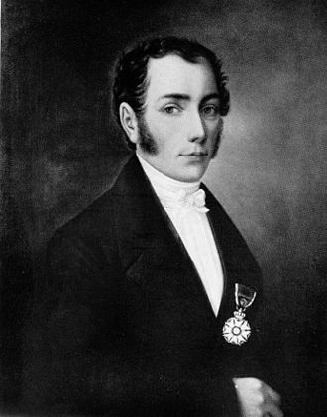
Spektrální linie
Fraunhofer (1814)
Objev čených (absorpčních) linií v optickém spektru slunečního světla

Slide 3
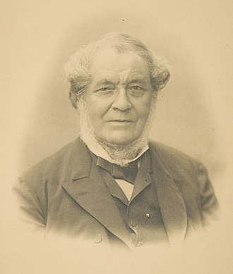
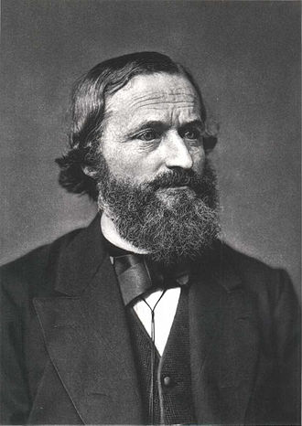
Emisní spektra
Bunsen, Kirchhoff (1860)
Chemické prvky po zahřátí emitují světlo na dobře definovaných vlnových délkách
Některé emisní linie se shodovaly s absorpčními liniemi ve slunečním světle – chemické složení slunce

Slide 4
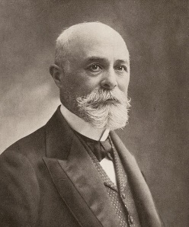
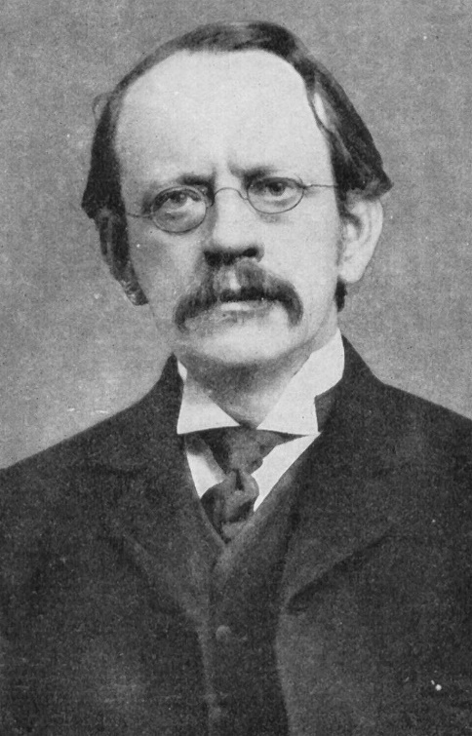
Objev elektronu
1860‘- 1880‘ – katodové záření
Becquerel (1896)
Radioaktivní $β−$rozpad
1900 - $β$-částice má stejné vlastnosti jako katodové záření
Thomson (1897)
Katodové záření je nabitá částice
Odhad náboje a hmoty elektronu

Slide 5
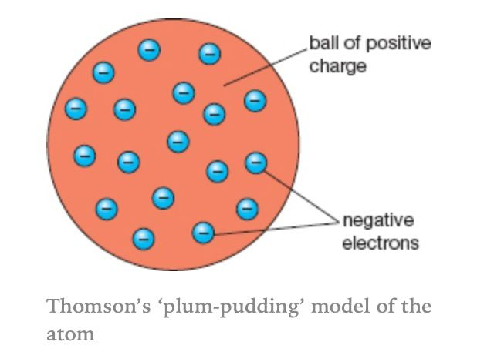
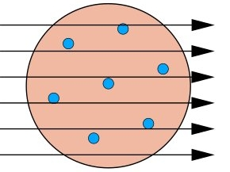
Pudinkový model atomu
Thomson (1904)
Atom se skládá ze záporně nabitých elektronů různě rozmístěných v kladně nabité hmotě

Slide 6
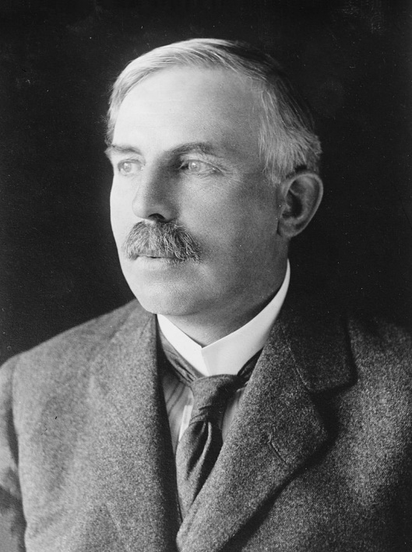
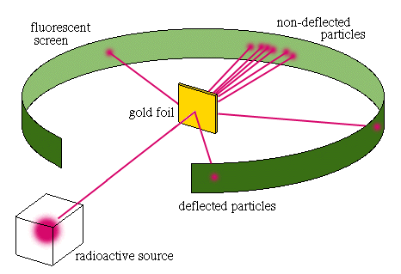
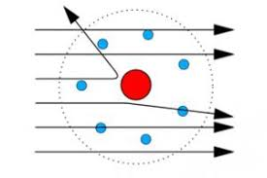
Objev atomového jádra
Rutherford (1911)
Rozptyl $α$-částic na zlaté fólii
K odrazu dochází i pod velkým úhlem

Slide 7
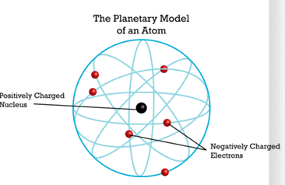
Modely atomového jádra
Rutherfordův planetární model (1911)
Elektrony obíhají kolem jádra jako planety kolem slunce
Není stabilní – elektron vyzařuje, ztrácí energii a padá na jádro
Nedokáže vysvětlit čárové spektrum atomu

Slide 8
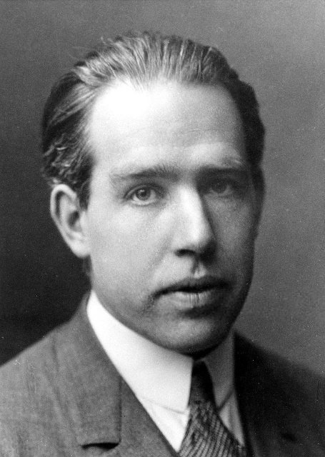
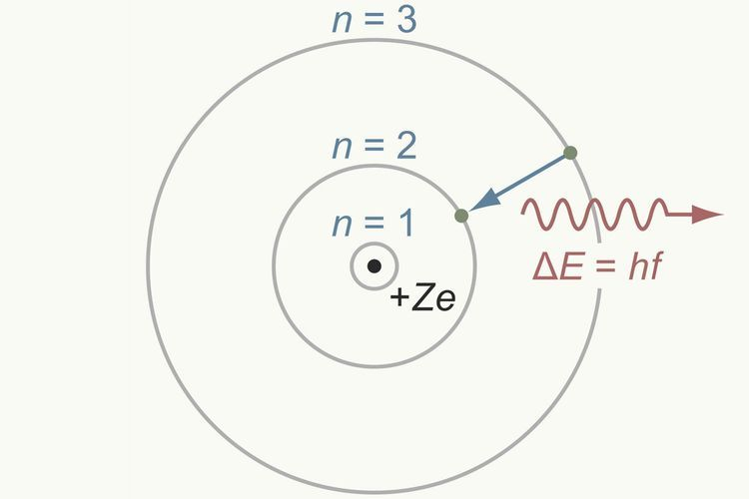
Modely atomového jádra
Bohrův model (1913)
Elektrony mohou být na jistých stabilních orbitách
Orbitám odpovídají dobře definované energie $E_{N}$
Elektron může přeskočit mezi orbitami a vyzářit foton – vysvětluje čárové spektrum atomů
Proč?

Slide 9
Záření absolutně černého tělesa
Absolutně černé těleso (BB)- vyzařuje a absorbuje E-M záření na všech vlnových délkách

Slide 10
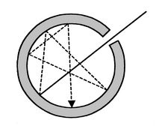
Záření absolutně černého tělesa
Kirchhoff (1859)
BB lze realizovat pomocí dutiny zahřáté na teplotu T
Spektrální hustota energie
$$ρ\left(ν,T\right)= ?$$

Slide 11
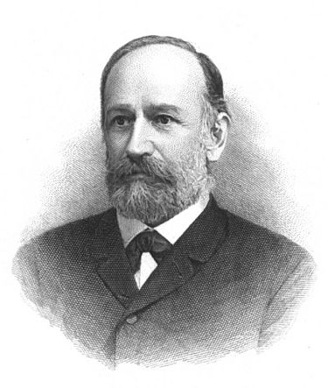
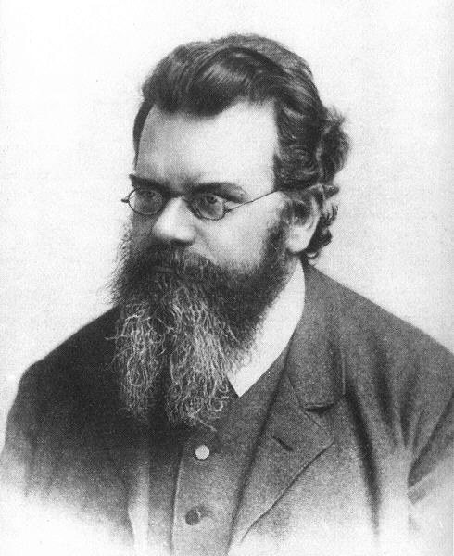
Vlastnosti spektrální hustoty
Stefan (1879)
Boltzmann (1884)
Vyzářená energie je úměrná čtvrté mocnině T
$$E=V\int_{0}^{∞}{ρ\left(ν,T\right)}dν=a V T^{4}$$

Slide 12
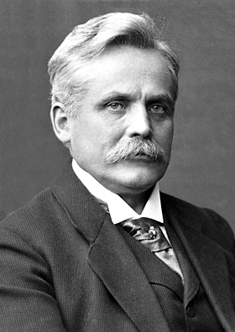
Vlastnosti spektrální hustoty
Posunovací zákon
Maximum energie je na vyzařováno na $λ_{max}\sim 1/T$
Wienův vztah (1896) - odhad pro velké frekvence
Wien (1893)
$$ρ\left(ν,T\right)= ν^{3}f(ν/T)$$
$$ρ\left(ν,T\right)≈ ν^{3}e^{−αν/T}$$

Slide 13
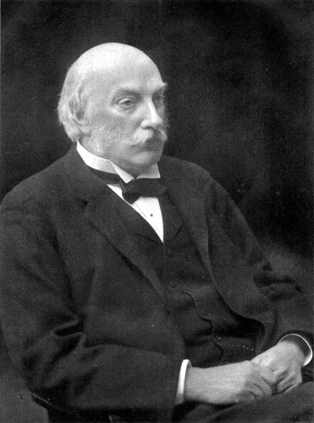
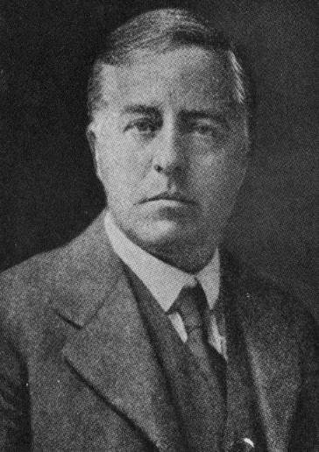
Vlastnosti spektrální hustoty
Rayleigh
Jeans
Rayleigh-Jeansův vztah (1900) – funguje pro malá $ν$, diverguje pro velké $ν$ (UV katastrofa)
$$ρ\left(ν,T\right)≈ ν^{2} kT$$

Slide 14
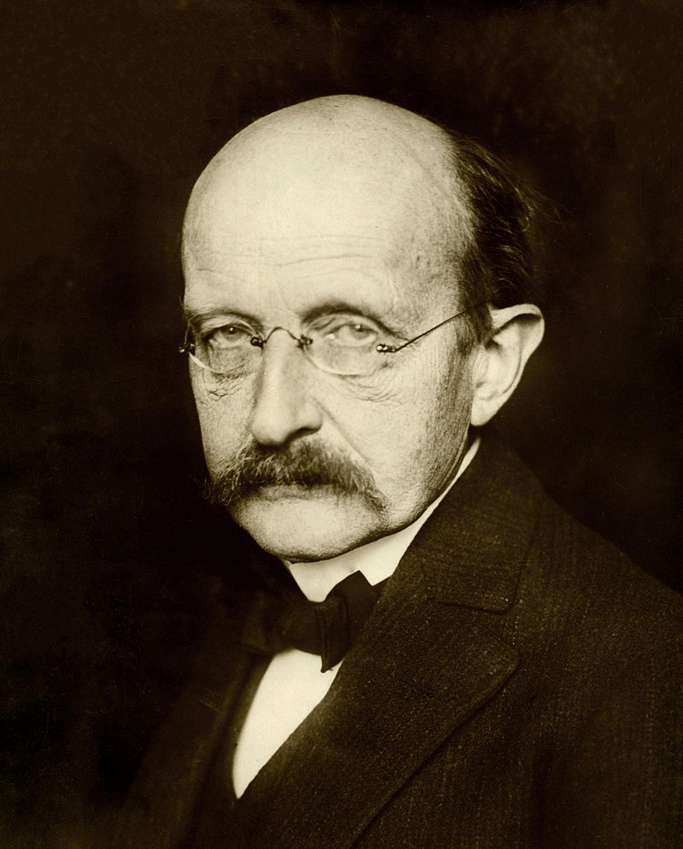
Planckův vztah
Planck (1900)
Perfektní souhlas s experimentálními daty
Pro $hν≪kT$přechází v Rayleigh-Jeansův vztah
Pro $hν≫kT$přechází ve Wienův vztah
Splňuje Wienův posunovací zákon i Stefan-Boltzmannův zákon
$$ρ\left(ν,T\right)=\frac{8π}{c^{3}} \frac{hν^{3}}{e^{\frac{hν}{kT}}−1}$$
$$h=6.62607004 × {10}^{−34} m^{2}kg / s$$

Slide 15
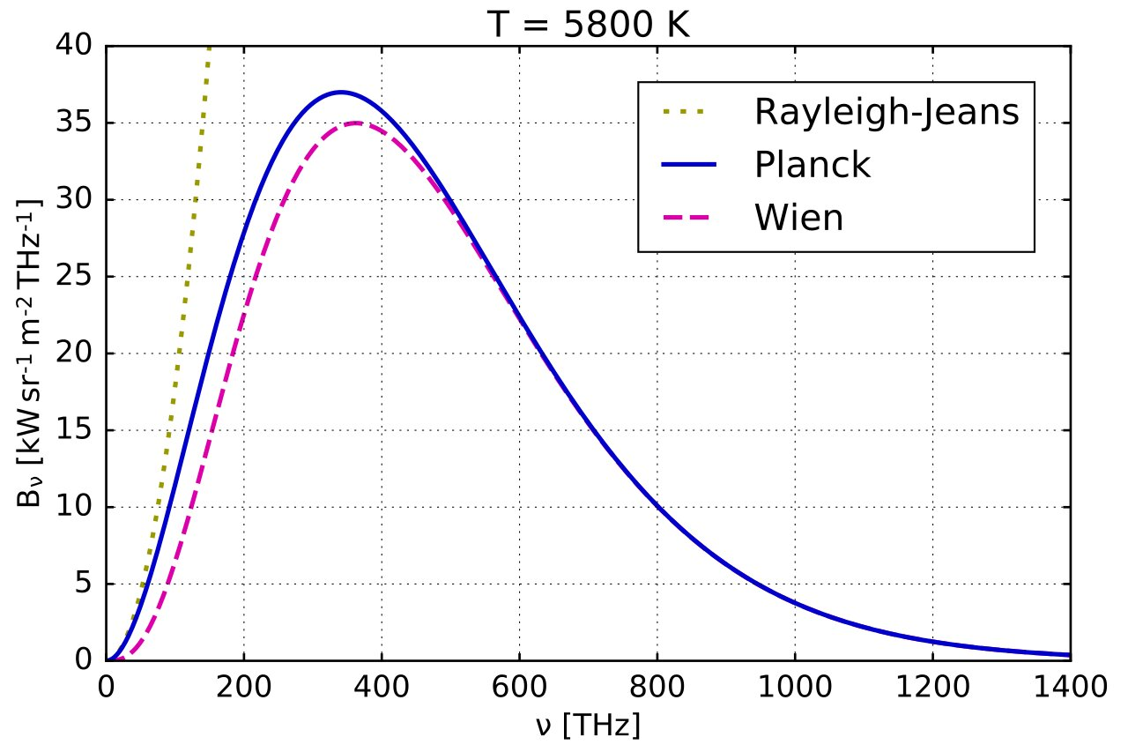
Spektrální hustota jako f-ce $ν$

Slide 16
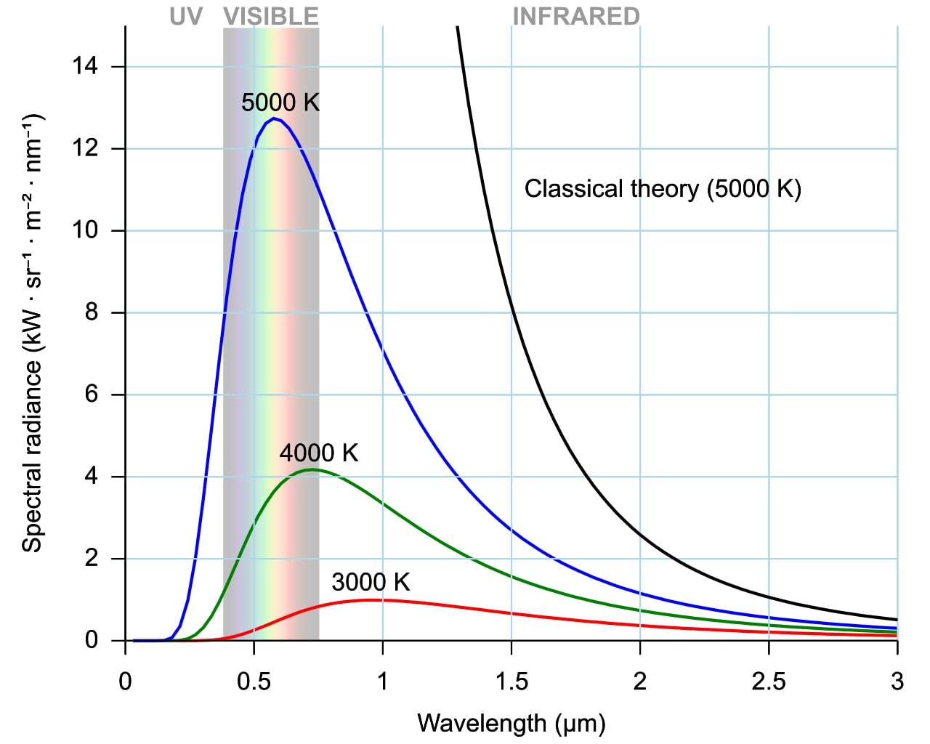
Spektrální hustota jako f-ce $λ$

Slide 17
Nástin odvození $ρ\left(ν,T\right)$
E-M pole v dutině lze rozložit do módů s různou frekvencí $ν$
Energie módu odpovídá energii lineárního harmonického oscilátoru (LHO) $ε(ν,T)$
E-M pole v tepelné rovnováze s dutinou – LHO jsou také v tepelné rovnováze, tím je určená střední hodnota energie $\left\langle ε(ν,T)\right\rangle$
$$ρ\left(ν,T\right)= {\frac{8π}{c^{3}}ν}^{2}\left\langle ε(ν,T)\right\rangle$$

Slide 18
Odvození Rayleigh-Jeansova vztahu
Pro klasické LHO platí ekvipartiční teorém
To vede na Rayleigh-Jeansův vztah a UV divergenci
$$\left\langle ε(ν,T)\right\rangle =kT$$
$$ρ\left(ν,T\right)= {\frac{8π}{c^{3}}ν}^{2}kT$$
$$E=V\int_{0}^{∞}{ρ\left(ν,T\right)}dν= ∞$$

Slide 19
Odvození Planckova vztahu
Planckův vztah lze odvodit pokud je střední hodnota energie rovna
To platí pokud energie LHO nabývají pouze celočíselných násobků základního kvanta energie $hν$
$$\left\langle ε(ν,T)\right\rangle =\frac{hν}{e^{\frac{hν}{kT}}−1}$$
$$ε_{n}=nhν, n=0, 1, 2, …$$

Slide 20
Odvození Planckova vztahu
Střední hodnota energie
Pravděpodobnost realizace stavu s energií $ε_{n}$ - Gibbsovo rozdělení
$$\left\langle ε(ν,T)\right\rangle =\sum_{n=0}^{∞}{p_{n }ε_{n}}$$
$$p_{n}=\frac{1}{z}e^{−\frac{ε_{n}}{kT}}, z=\sum_{n=0}^{∞}{e^{−\frac{ε_{n}}{kT}}}=\frac{1}{1−e^{−\frac{hν}{kT}}}$$

Slide 21
Střední hodnota energie
$$\left\langle ε(ν,T)\right\rangle =\frac{1}{z}\sum_{n=0}^{∞}{nhν e^{−n\frac{hν}{kT}}=\left\{y=\frac{hν}{kT}\right\}}=\frac{hν}{z}\left(−\frac{d}{dy}\sum_{n=0}^{∞}{e^{−ny}}\right)=\frac{hν}{z}\frac{e^{−y}}{{\left(1−e^{−y}\right)}^{2}}=\frac{hν}{e^{\frac{hν}{kT}}−1}$$

Slide 22
Záření absolutně černého tělesa
Planckův vztah perfektně souhlasí s experimenty
$$ρ\left(ν,T\right)=\frac{8π}{c^{3}} \frac{hν^{3}}{e^{\frac{hν}{kT}}−1}$$
Planckova kvantová hypotéza
$$ε_{n}=nhν, n=0, 1, 2, …$$
Hraje kvantum záření roli i v jiných procesech?

Slide 23
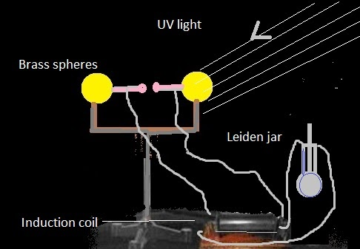
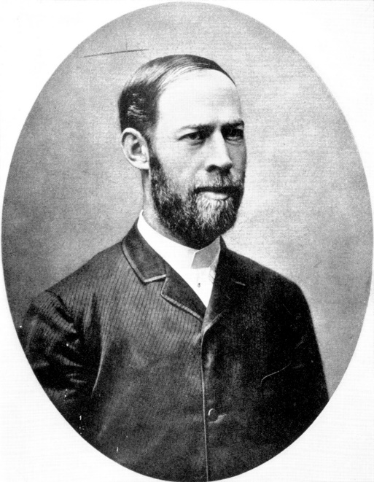
Fotoelektrický jev
Hertz (1887)
Dopad UV záření na kov způsobuje jiskrové výboje
K jevu dochází až od jisté mezní frekvence

Slide 24
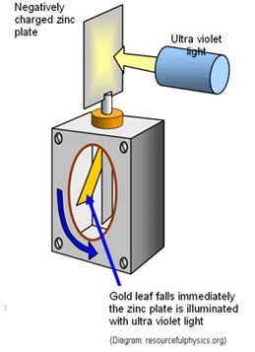
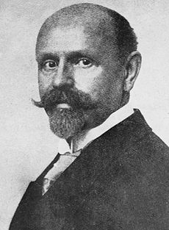
Fotoelektrický jev
Hellwachs (1888)
Kovová deska ozářená UV získá kladný náboj

Slide 25
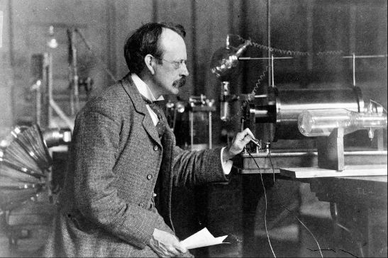
Fotoelektrický jev
Thomson (1899)
UV záření způsobuje emisi elektronů z kovu

Slide 26
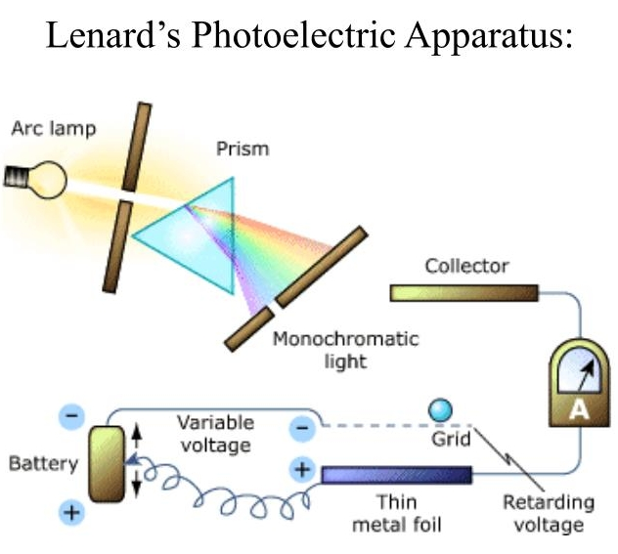
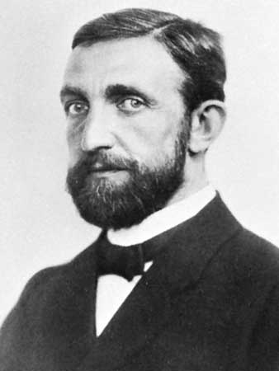
Fotoelektrický jev
Lenard (1902)
Kinetická energie vyletujících elektronů $E_{kin}$ nezávisí na intenzitě dopadajícího záření
$E_{kin}$ roste s frekvencí

Slide 27
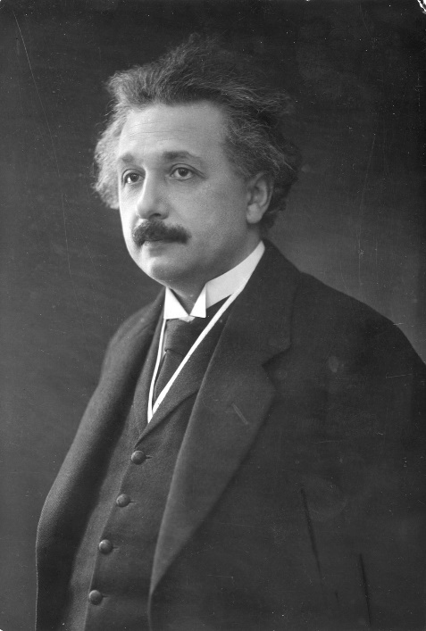
Fotoelektrický jev
Einstein (1905)
Planckovo kvantum energie hraje roli při interakci mezi hmotou a E-M zářením
Jedno kvantum záření předá celou svojí energii jednomu elektronu
Souhlas s experimenty - $E_{kin}$ nezávisí na intenzitě, k emisi dochází jen pro ${ν>ν}_{0}= {E_{ion}}/h$
Předpověď - $E_{kin}$ roste lineárně s frekvencí, úměrně Planckově konstantě $h$
$$E_{kin}=hν −E_{ion}$$

Slide 28
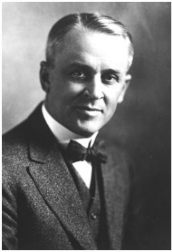
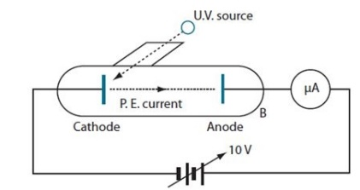
Fotoelektrický jev
Milikan (1916)
Ověřil Einsteinův vztah pro fotoefekt
Změřil Planckovu konstantu s přesností ~0,5%, dobrá shoda s BB
Světlo se chová jako proud kvant s energií $hν$

Slide 29
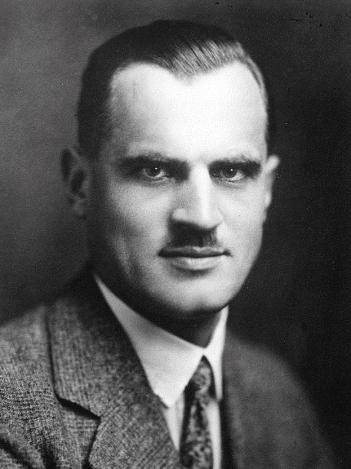
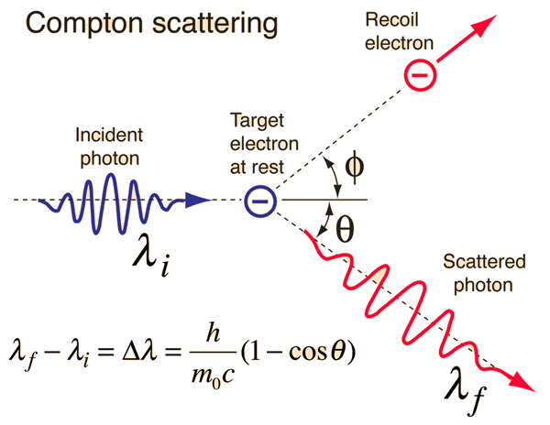
Comptonův rozptyl
Compton (1923)
Rozptyl rentgenového záření na grafitu
Výsledky odpovídají relativistické srážce částice s nulovou klidovou hmotností s elektronem
Kvantum záření má hybnost $p=h/λ$

Slide 30
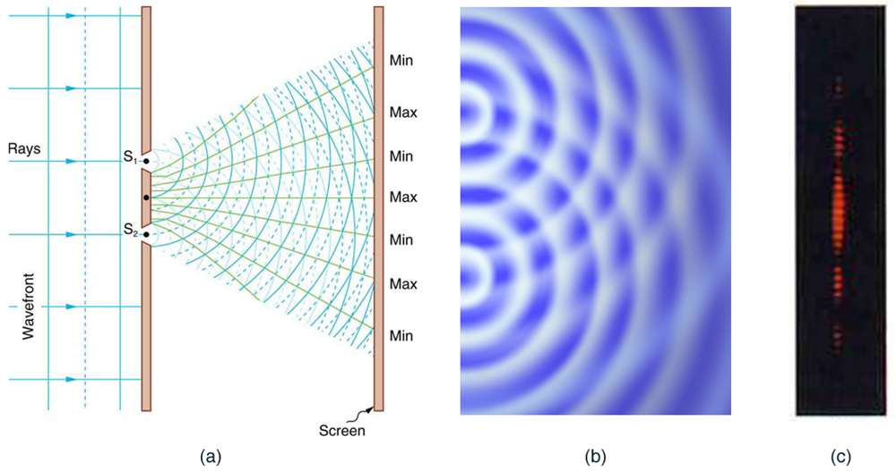
Částicově-vlnový dualismus světla
Částicové chování
Vlnové chování
Záření absolutně černého tělesa
Fotoefekt
Comptonův rozptyl
Interference
Difrakce
$$E=hν$$
$$p=h/λ$$

Slide 31
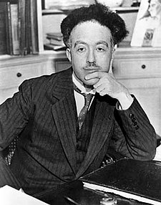
de Broglieho hypotéza
de Broglie (1923)
Částicově-vlnový dualismus je obecnou vlastností mikroskopických objektů
Vztahy 𝐸=ℎ𝜈, 𝑝=ℎ∕𝜆 platí i pro hmotné částice
Částici s hybností $\vec{p}$ a energií $E$ popíšeme rovinnou vlnou
$$ψ_{\vec{p}, E}\left(\vec{x}, t\right)=A e^{\frac{i}{ℏ}\left(\vec{p}.\vec{x} −E t\right)}, ℏ= h/{2π}$$
Vlnové chování hmotných částic?

Slide 32
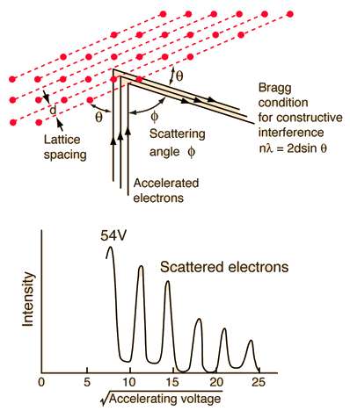
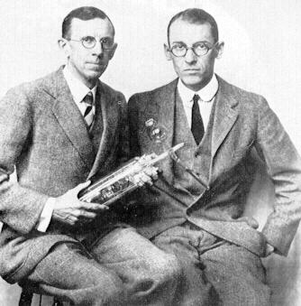
Difrakce elektronů
Davison a Germer (1927)
Rozptyl elektronů na krystalu niklu
Elektrony se chovají jako vlny
$$λ=h/p$$
Hmotné částice se mohou chovat jako vlnění

Slide 33
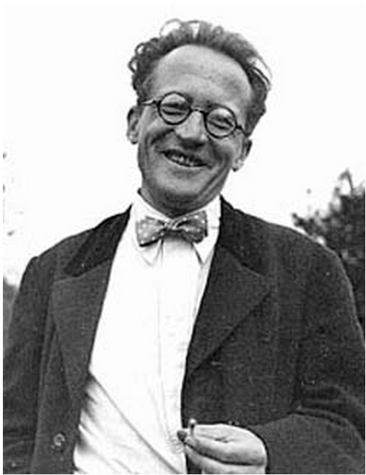
Rovnice pro de Broglieho vlnu
$ψ_{\vec{p}, E}\left(\vec{x}, t\right)$ by mělo řešit nějakou vlnovou rovnici
Schrödinger (1926)
$$\hat{H}ψ=iℏ \frac{∂ψ}{∂t}$$
$$\hat{H}=−\frac{ℏ^{2}}{2M} Δ+V(\vec{x})∙$$

Slide 34
Princip superpozice
Schrödingerova rovnice je lineární v $ψ$
Lineární kombinace řešení je také řešení
$$\hat{H}ψ_{j}=iℏ \frac{∂ψ_{j}}{∂t}$$
$$ψ=aψ_{1}+bψ_{2}$$

Slide 35
Schrödingerova vlnová mechanika
Schrödinger nalezl stacionární řešení pro elektron v atomu vodíku
Výsledek odpovídá Bohrovu vztahu
Ale pouze pokud $ψ$ je kvadraticky integrabilní
$$\hat{H}ψ\left(\vec{x}\right)=Eψ\left(\vec{x}\right),V\left(r\right)=−\frac{Q}{r}$$
$$E_{N}=−\frac{R}{N^{2}}, R≈13,6 eV, N∈ℕ$$
$$\int_{ℝ^{3}}{{\left|ψ\left(\vec{x}\right)\right|}^{2}d^{3}x< ∞}$$

Slide 36
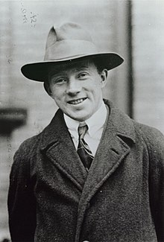
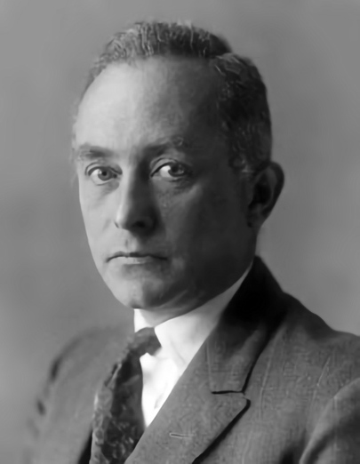
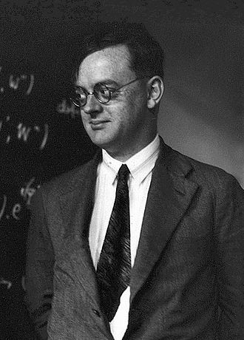
Maticová mechanika
Heisenberg, Born, Jordan (1925)
$$X=\left(X_{mn}\right), P= \left(P_{jk}\right)$$
$$\sum_{k}{\left(X_{mk} P_{kn}−P_{mk}X_{kn}\right)=iℏ δ_{mn}}$$

Slide 37
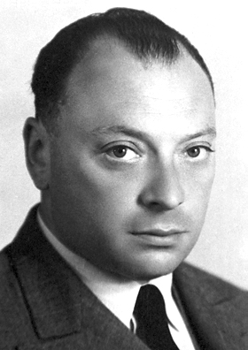
Maticová vs vlnová mechanika
Pauli (1926)
Pomocí maticové mechaniky odvodil spektrum vodíku před Schrödingerem
Jordan a Schrödinger nezávisle na sobě ukázali, že jsou obě formulace kvantové mechaniky ekvivalentní
$$\hat{H}= \frac{1}{2M}{\hat{P}}^{2} −V\left({\hat{Q}}_{j}\right)$$
$${(\hat{Q}}_{j}ψ)\left(\vec{x}\right)=x_{j}ψ\left(\vec{x}\right), {\hat{P}}_{j}=−iℏ\frac{∂}{∂x_{j}}$$
$$\left[{\hat{Q}}_{j},{\hat{P}}_{k}\right]={\hat{Q}}_{j}{\hat{P}}_{k}−{{\hat{P}}_{k}\hat{Q}}_{j}=iℏ$$

Slide 38
Význam vlnové funkce
Řešení Schrödingerovy rovnice jsou komplexní funkce
$ψ\left(\vec{x}, t\right)$ nemůže být skutečná vlna šířící se prostorem
Jak interpretovat $ψ\left(\vec{x}, t\right)$ ?
Born (1926)
Statistická interpretace vlnové funkce
$ψ\left(\vec{x}\right)$ je amplituda pravděpodobnosti nalezení částice v $\vec{x}$
Předpovědi kvantové mechaniky mají obecně pravděpodobností charakter
$$P\left(\vec{x}∈V\right)\sim \int_{V}{{\left|ψ\left(\vec{x}\right)\right|}^{2}d^{3}x}$$

Slide 39
Kodaňská interpretace
Bohr, Heisenberg (1925-1927)
Vlnová funkce představuje úplný popis stavu částice, obsahuje všechny informace o částici, které jsou k dispozici
S časem se mění podle Schrödingerovy rovnice, až do okamžiku měření (interakce z laboratorním přístrojem)
Výsledky měření jsou náhodné (Bornovo pravidlo)
Měření způsobí kolaps vlnové funkce – ze superpozice vybere jednu z možností
Hodnoty některých pozorovatelných (poloha a hynost) nelze současně dobře definovat – Heisenbergovy relace neurčitosti

Slide 40
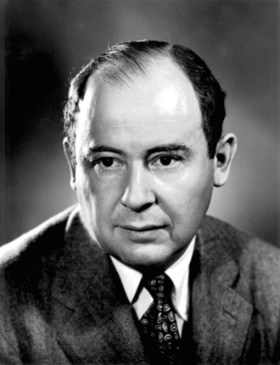
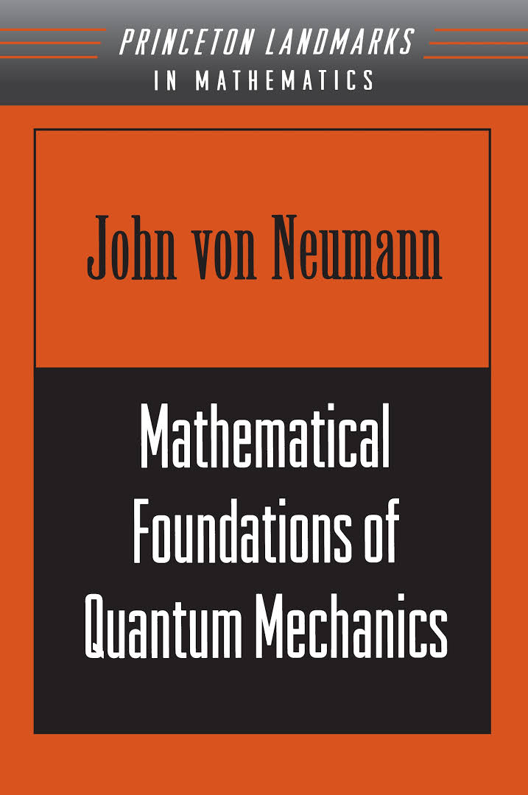
Matematický aparát
von Neumann (1932)
Prostor možných stavů kvantové částice je tzv. Hilbertův prostor $ℋ$ - vektorový prostor se skalárním součinem
Stavy kvantové částice jsou popsané nenulovými vektory $ψ∈ℋ$
Pozorovatelným veličinám odpovídají samozdružené operátory na $ℋ$
Možné výsledky měření pozorovatelných tvoří spektrum operátoru

